Slide 1
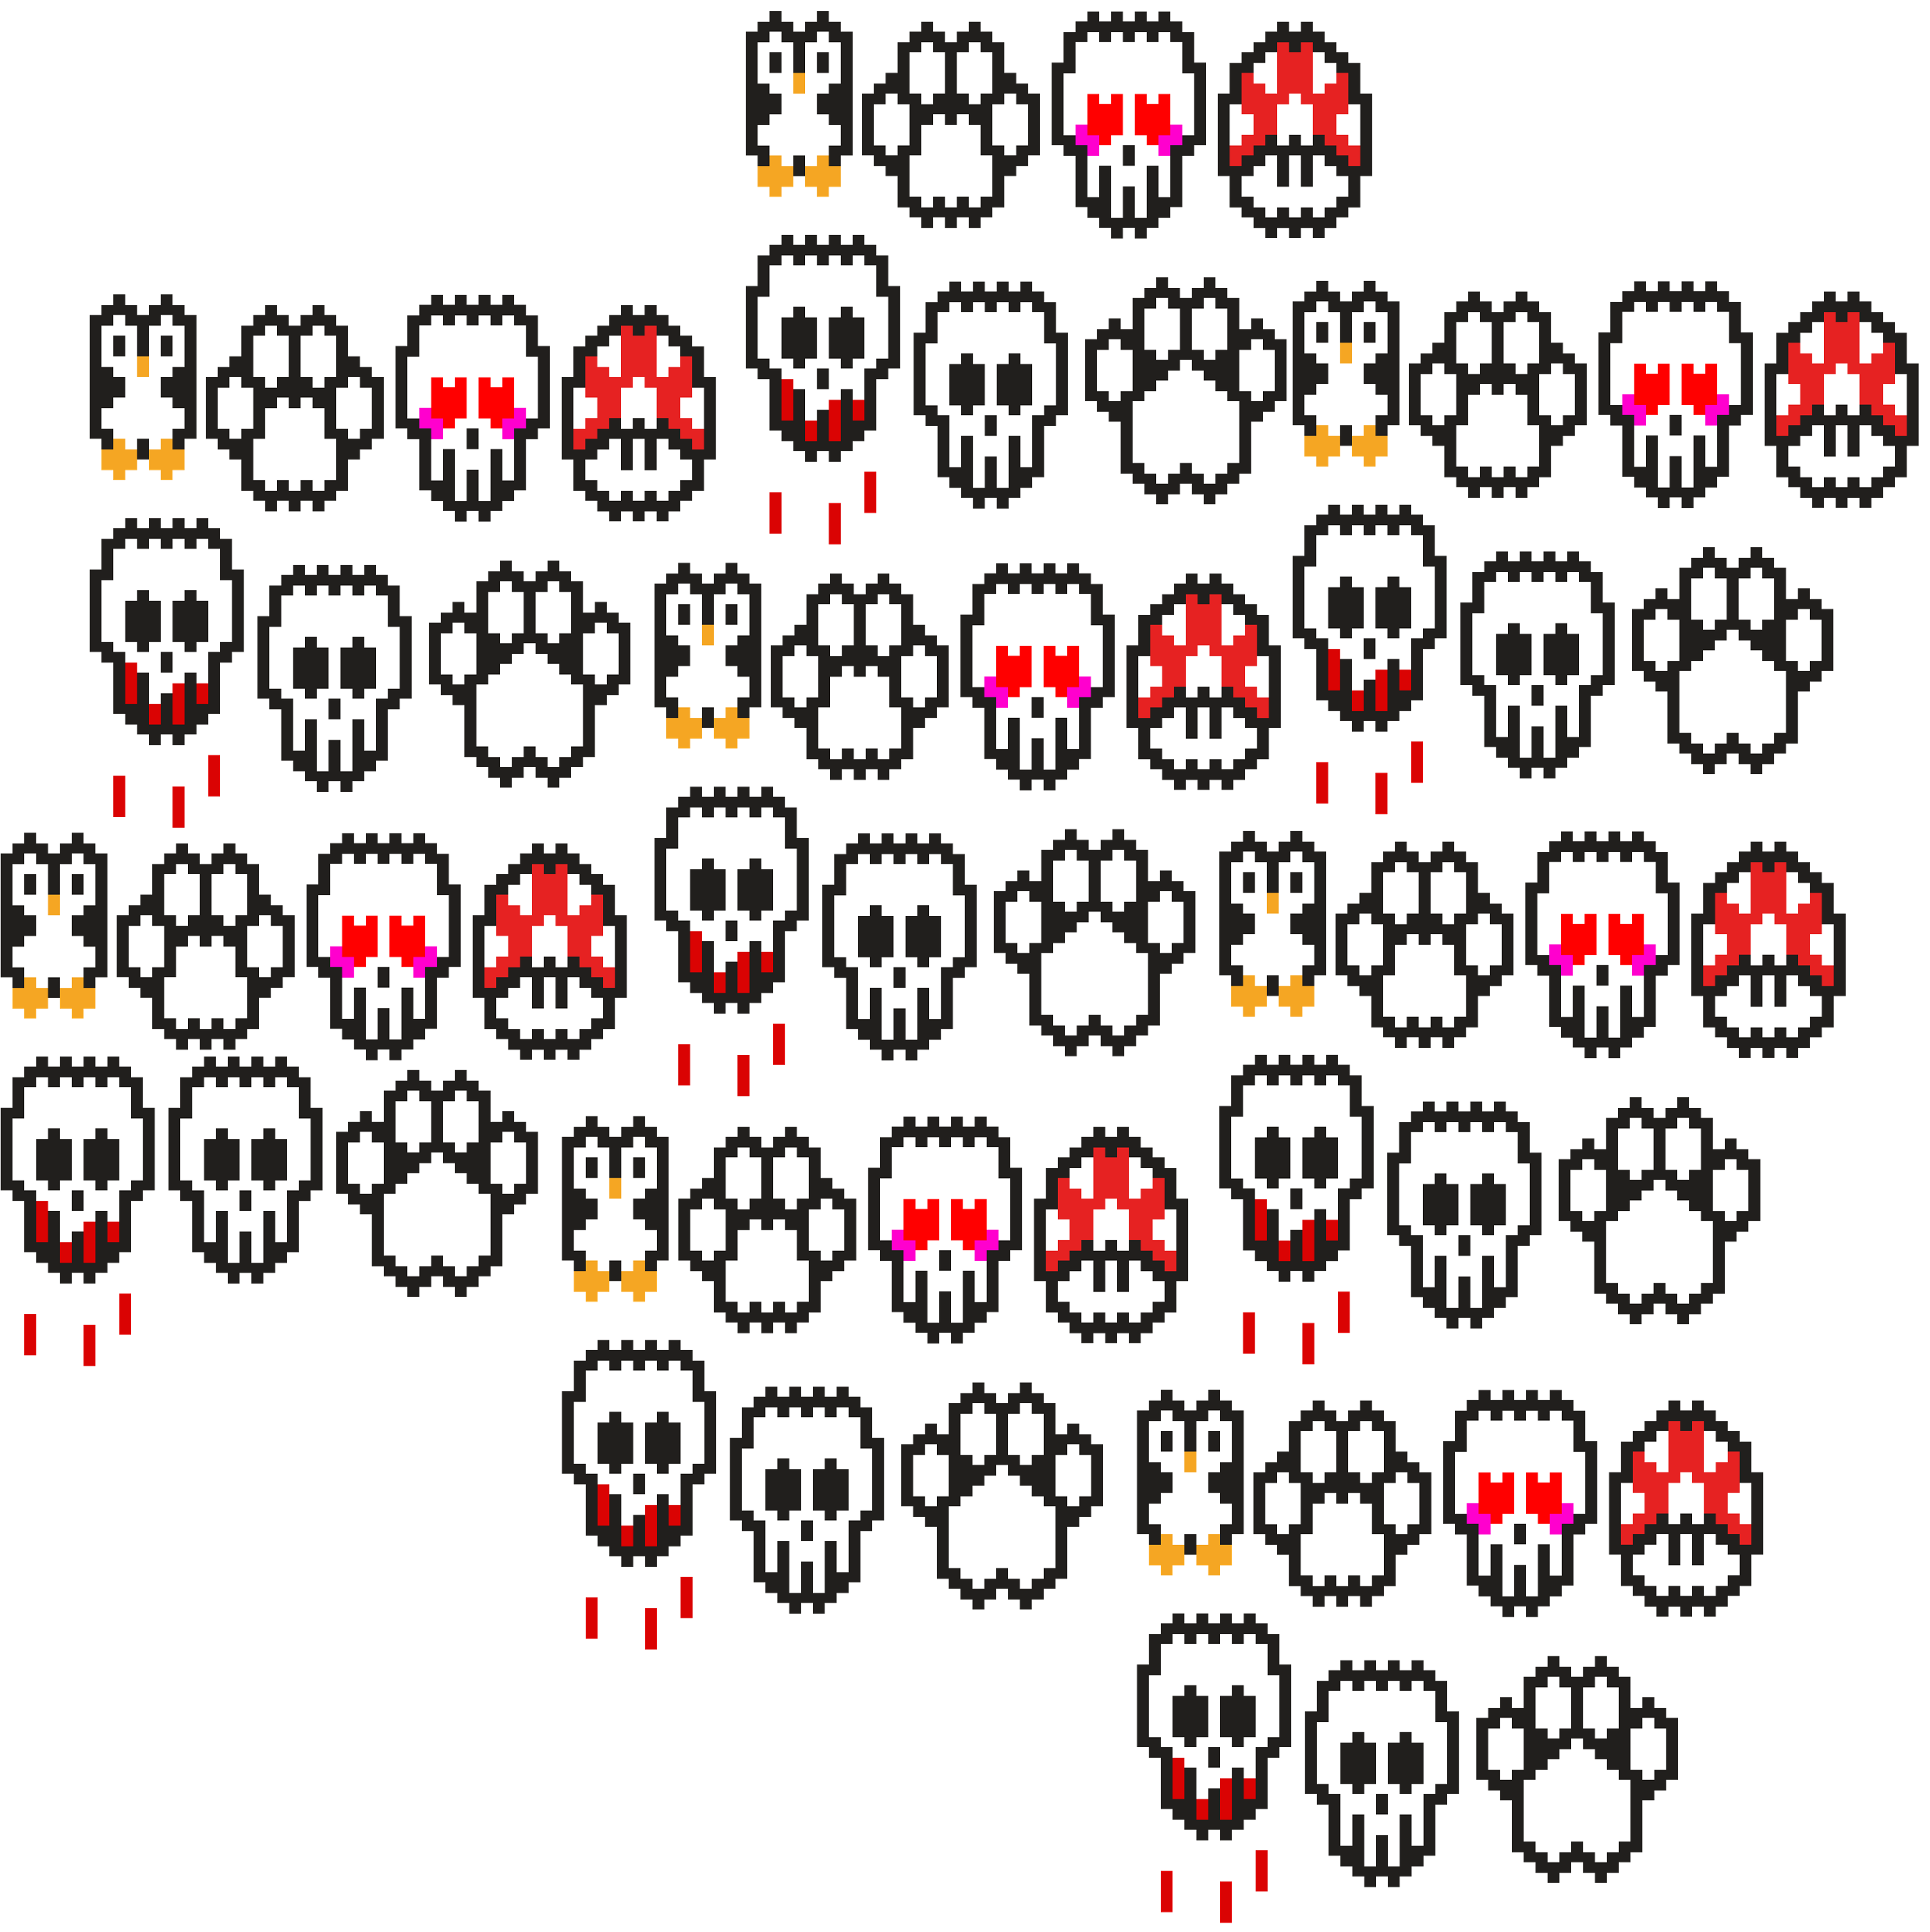
Revisa todos los modelos que tenemos para ti!

Slide 2
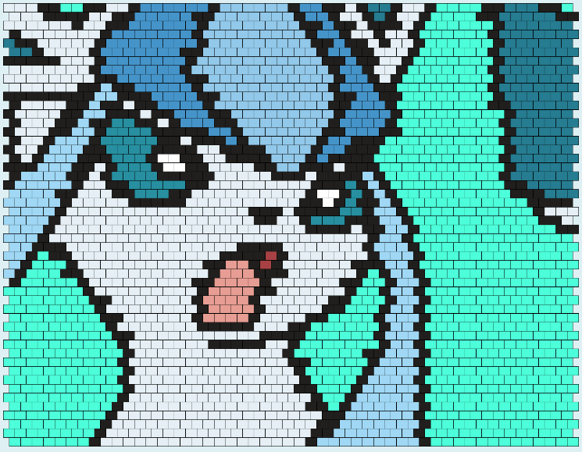
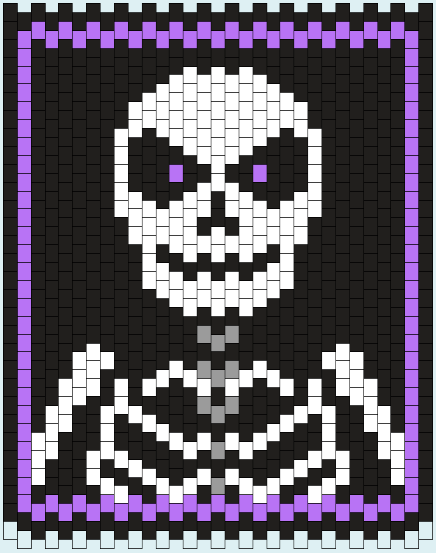
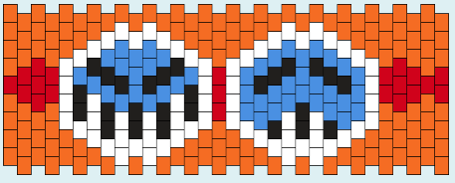
¡Crea con nosotros cosas increíbles!

Slide 3




Tienes problemas?
¡Contacta con el servicio al cliente!

